Slide 1
FIGHTING SPAM WITH STATISTICS
Inteligência Artificial – Prof. Fabrício Barth
Carolina Hirschheimer
Natália Carreras
Rodrigo Nigri
Notes:
Boa tarde, meu nome é Natália e junto com a Carolina e Rodrigo, vou apresentar o nosso trabalho de Inteligência Artificial sobre um artigo escrito por Joshua Goodman and David Heckerman publicado na Royal Statistical Society em 2004 sobre como combater spam com estatística.

Slide 2





o problema do spam em 2004
50% dos emails na internet eram spam, de acordo com a Brightmail.
Custa 0.01 ¢ para enviar um spam e apenas 7% dos usuários já compraram um produto a partir de um email não-solicitado.
66% dos emails de spam possuíam informações falsas na mensagem
18% dos emails de spam anunciavam conteúdos adultos
25% dos usuários de email afirmam que o spam reduziu seu uso de email
12% dos usuários passam meia hora ou mais por dia lidando com spam
Notes:
Spam é um e-mail que chega ao usuário sem que ele tenha solicitado ou considere a hipótese de recebê-lo. Ele pode ser usado com fins comerciais para fazer pessoas adquirirem algum produto ou serviço, podendo ser também um meio para disseminação de golpes e informações falsas.
Spam é um problema que vem afetando os usuarios de email há anos. Em 2004, 50% dos emails na internet eram spam, de acordo com a Brightmail. Dentre os spams relacionados à serviços e produtos, 7% das pessoas que receberam o email compraram o produto. Enviar um spam custa 0.01cent, o que é um preço consideravelmete baixo, o que faz com que empresas optem por envia-los já que é possivel lucrar com o retorno.
66% dos emails de spam possuiam informações falsas na mensagem e 18% dos spams continham conteudos adultos.
Devido ao grande volume de spams, 25% dos usuarios de email em 2004 afirmar que reduziram o uso de email e 12% dos usuarios afirmam passa meia hora e meia ou mais por dia lidando com spams.

Slide 3
o problema do spam atualmente
84% dos emails na internet em julho de 2021 eram spam, de acordo com a Statista.
45.37% dos emails na internet em dezembro de 2021, de acordo com a Statista.
36% dos spams promoviam algum produto ou serviço, de acordo com Spam Laws.
31.7% dos spams possuiam conteúdos adultos, de acordo com Spam Laws.
26.5% dos spams eram sobre assuntos financeiros, de acordo com Spam Laws.
2.5% eram golpes ou fraudes, de acordo com Spam Laws.
Notes:
Atualmente, o spam ainda é um grande problema. Em julho de 2021 a quantidade de spams foi uma das maiores nos ultimos anos chegando a 84% dos emails, porém o volume voltou a baixar no final do ano chegando a 45.37% em dezembro de 2021.
Dentre esses emails de spam, 36% promoviam algum produto ou serviço, 31.7% dos spams possuiam conteúdos adultos, 26.5% eram sobre assuntos financeiros e apenas 2.5% eram golpes ou fraudes.

Slide 4
Volume médio diário de spam
Source: Cisco Talos Intelligence Group

Slide 5
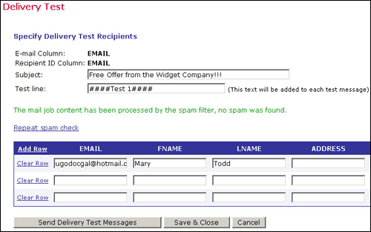
IDENTIFICANDO spam
Notes:
Tendo em vista, então que o spam prejudica a experiência do usuário, empresas começaram a tentar identificar e bloquear Spam. O Hotmail percebeu que muitos spams eram enviados com assunto From Hotmail. Então tentaram bloquear emails que começavam com from. E perceberam que estavam bloqueando muitos emails de aniversário, por exemplo, que tinham como assunto From Carolina.

Slide 6
Naïve bayes
na identificação de spam
Notes:
Nesse sentido, a fim de contabilizar não apenas uma palavra, mas toda a mensagem do e-mail no combate ao Spam, é possível utilizar o classificador Naive-Bayes. O Naive-Bayes é um modelo estatístico de machine learning que, no contexto do combate ao Spam, é capaz de prever se uma mensagem é ou não spam, com base no e-mail completo. Estatisticamente, esse algoritmo pode ser escrito da seguinte forma:

Slide 7

FÓRMULA Naïve-BayeS
Probabilidade de a mensagem recebida ser spam
Probabilidade de receber qualquer uma das bilhões de mensagens de spams possíveis
$$P\left(spam | mensagem\right)= \frac{P\left(mensagem | spam\right)×P(spam)}{P(mensagem)}$$
Probabilidade da mensagem ocorrer
Probabilidade do spam ocorrer
Notes:
De modo geral, a fórmula acima pode ser lida da seguinte forma: a probabilidade de a mensagem recebida ser um spam (P(spam|mensagem)) é igual à probabilidade de uma pessoa receber uma das bilhões de mensagens de spam possíveis (P(mensagem|spam)) vezes a probabilidade do spam ocorrer (P(spam)) sobre a probabilidade da mensagem ocorrer (P(mensagem)). Nesse cálculo, a probabilidade de a pessoa receber o spam pode ser ainda desenvolvida, como demonstrado a seguir:

Slide 8
FÓRMULA Naïve-BayeS
$$P\left(spam | mensagem\right)= \frac{P\left(mensagem | spam\right)×P(spam)}{P(mensagem)}$$
$$=P\left(mensagem | spam\right)×P\left(spam\right) +P(mensagem|nao spam)×P(nao spam)$$

Slide 9
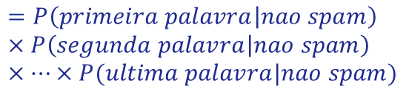
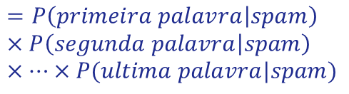
FÓRMULA Naïve-BayeS
$$P\left(spam | mensagem\right)= \frac{P\left(mensagem | spam\right)×P(spam)}{P(mensagem)}$$
$$=P\left(mensagem | spam\right)×P\left(spam\right) +P(mensagem|nao spam)×P(nao spam)$$
$$=P\left(primeira palavra | spam\right)×P\left(segunda palavra | spam\right)×…×P(ultima palavra|spam)$$
$$=P\left(primeira palavra | nao spam\right)×P\left(segunda palavra | nao spam\right)×…×P(ultima palavra|nao spam)$$

Slide 10
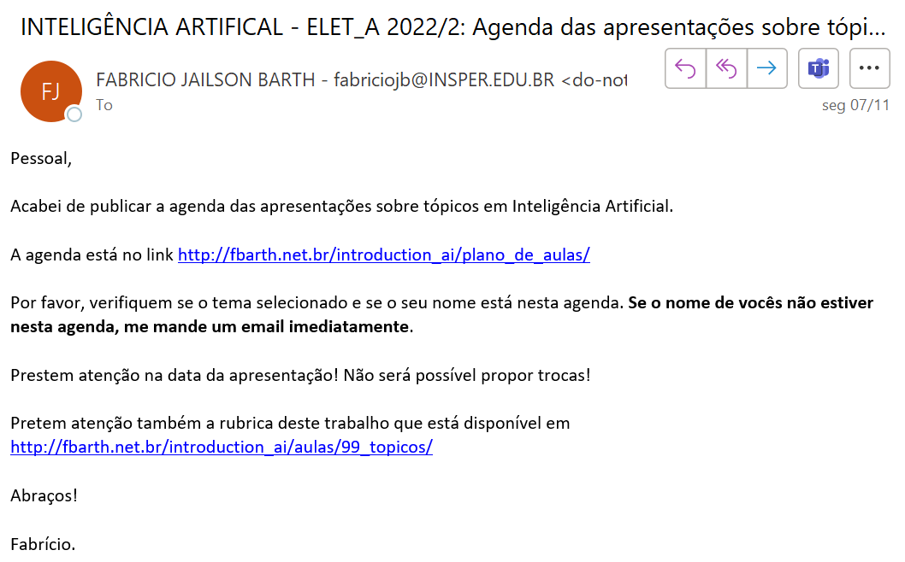



Exemplo
$$P\left(spam | mensagem\right)= \frac{P\left(mensagem | spam\right)×P(spam)}{P(mensagem)}$$
$$=P\left(mensagem | spam\right)×P\left(spam\right) +P(mensagem|nao spam)×P(nao spam)$$
$$=P\left(primeira palavra | spam\right)×P\left(segunda palavra | spam\right)×…×P(ultima palavra|spam)$$
$$=P\left(primeira palavra | nao spam\right)×P\left(segunda palavra | nao spam\right)×…×P(ultima palavra|nao spam)$$

Slide 11
Exemplo
Dado:
60% dos e-mails da sua caixa de entrada são spam
$$P\left(spam | mensagem\right)= \frac{P\left(mensagem | spam\right)×P(spam)}{P(mensagem)}$$
$$=P\left(mensagem | spam\right)×P\left(spam\right) +P(mensagem|nao spam)×P(nao spam)$$
$$=P\left(primeira palavra | spam\right)×P\left(segunda palavra | spam\right)×…×P(ultima palavra|spam)$$
$$=P\left(primeira palavra | nao spam\right)×P\left(segunda palavra | nao spam\right)×…×P(ultima palavra|nao spam)$$

Slide 12

Exemplo
Dado:
60% dos e-mails da sua caixa de entrada são spam
$$60\%$$
$$P\left(spam | mensagem\right)= \frac{P\left(mensagem | spam\right)×P(spam)}{P(mensagem)}$$
$$=P\left(mensagem | spam\right)×P\left(spam\right) +P(mensagem|nao spam)×P(nao spam)$$
$$=P\left(primeira palavra | spam\right)×P\left(segunda palavra | spam\right)×…×P(ultima palavra|spam)$$
$$=P\left(primeira palavra | nao spam\right)×P\left(segunda palavra | nao spam\right)×…×P(ultima palavra|nao spam)$$

Slide 13
Exemplo
Dado:
60% dos e-mails da sua caixa de entrada são spam
$$60\%$$
$$P\left(spam | mensagem\right)= \frac{P\left(mensagem | spam\right)×P(spam)}{P(mensagem)}$$
$$60\%$$
$$40\%$$
$$=P\left(mensagem | spam\right)×P\left(spam\right) +P(mensagem|nao spam)×P(nao spam)$$
$$=P\left(primeira palavra | spam\right)×P\left(segunda palavra | spam\right)×…×P(ultima palavra|spam)$$
$$=P\left(primeira palavra | nao spam\right)×P\left(segunda palavra | nao spam\right)×…×P(ultima palavra|nao spam)$$

Slide 14

Exemplo
Dado:
60% dos e-mails da sua caixa de entrada são spam
$$60\%$$
$$P\left(spam | mensagem\right)= \frac{P\left(mensagem | spam\right)×P(spam)}{P(mensagem)}$$
$$60\%$$
$$40\%$$
$$=P\left(mensagem | spam\right)×P\left(spam\right) +P(mensagem|nao spam)×P(nao spam)$$
$$=P\left(Pessoal | spam\right)×P\left(Acabei | spam\right)×…×P(Fabrício|spam)$$
$$=P\left(primeira palavra | nao spam\right)×P\left(segunda palavra | nao spam\right)×…×P(ultima palavra|nao spam)$$

Slide 15

Exemplo
Dado:
60% dos e-mails da sua caixa de entrada são spam
$$60\%$$
$$P\left(spam | mensagem\right)= \frac{P\left(mensagem | spam\right)×P(spam)}{P(mensagem)}$$
$$60\%$$
$$40\%$$
$$=P\left(mensagem | spam\right)×P\left(spam\right) +P(mensagem|nao spam)×P(nao spam)$$
$$=P\left(Pessoal | spam\right)×P\left(Acabei | spam\right)×…×P(Fabrício|spam)$$
$$=P\left(Pessoal | nao spam\right)×P\left(Acabei | nao spam\right)×…×P(Fabrício|nao spam)$$

Slide 16





Como implementar o naïve-Bayes
CLASSIFICAÇÃO
TREINAMENTO
TESTE
ITERAÇÕES
USO
Classificação da base de dados de treinamento e de testes
Rodar Naïve-Bayes para a base de dados de treinamento
Testar classificador para a base de dados de testes
Verificar acurácia e precisão do classificador e realizar iterações para melhorá-las
Utilizar o classificador para verificar se emails são spam ou não

Slide 17



Problemas do naïve-bayes
Não considera ordem das palavras
Repetição de palavras
FRASES UTILIZADAS EM SPAM E NÃO SPAM
"Só João comprou a casa"
"João comprou só a casa"
Potencializa o algoritmo, induzindo ao erro
"Clique aqui para se inscrever!"

Slide 18
Computational puzzles
Outra forma de combater spam
Notes:
Bom, dito os problemas citados do naive bayes, foi proposto pelo time da microsoft uma outra forma de combater Spam, utilizando a tecnica de computational puzzles.

Slide 19
funcionamento
Parece limpo
Cai no inbox
Se a conta não é um spam
Email
15 segundos
Vai para a junk folder
Programa manda desafio
Suspeito
Quem enviou o email, vai receber um puzzle que será resolvido de forma automática.
Leva cerca de 15 segundos para resolver cada puzzle
Milhares de segundos
Se a conta mandou um spam
Notes:
Então como funciona na prática esse método? Quando um email eh enviado, ele tem duas opcoes, ele pode parecer limpo, e assim ele cai no inbox, ou ele pode parecer suspeito e acaba caindo na junk folder, conhecida como spam. Quando o email cai nessa junk folder, o computador que recebeu o email envia automaticamente um puzzle pra quem enviou o email, e esse puzzle eh resolvido em segundo plano e tem uma duracao media de 15 segundos, podendo variar. Ai abrimos mais duas opcoes. Se o email enviado nao foi spam, o computador resolveu o puzzle em 15 segundos e nada de extraordinario aconteceu. Agora se o email era um spam, que foi mandado pra centenas ou milhares de pessoas, o computador vai acabar travando resolvendo esse puzzle, diminuindo muito o numero de spams enviados. Ao inves de mandar milhoes por dia, isso limita a mais ou menos 6000 que um computador consegue enviar por dia. E agora falando um pouco de como eh esse computational puzzle.

Slide 20
O que é um puzzle?
Hash function:
String = “S”+“P”+“A”+“M”
Hash Function
“S”+“P”+“A”+“M”
6343 (int)
Hash Function
“S”+“P”+“A”+“N”
8217 (int)
Notes:
Um exemplo eh fazer o uso de hash function. Basicamente uma hash function recebe uma string, e ela atribui um valor numerico para esse parametro recebido, e mesmo parecendo muito aleatorio, ela tem uma logica, e ate mesmo essa funcao eh muito usada em criptografia. E da pra observar que qualquer alteracao na string altera drasticamente o output da funcao.

Slide 21
O que é um puzzle?
Hash function:
Solicita o puzzle
Resolve o puzzle
Manda uma string com um certo hash, e espera que seja retornada uma nova string que quando colocada na frente da string inicial resulta um hash igual a 0
Deve encontrar uma nova string que colocando na frente da recebida, retorna o hash igual a 0
Problema: Pode variar muito o tempo para encontrar uma solução!!!
Notes:
Então como funciona na pratica, como dito antes, quem recebeu o email suspeito, vai enviar o puzzle, ou seja uma string com um certo hash pra quem enviou o email. Dessa forma, ele vai resolver o puzzle. Mas o que significa resolver?? O computador vai ter que encontrar uma outra string que quando colocada na frente da string recebida resulte em um hash zero. Parece simples, mas isso pode levar um tempoinho, ate pras maquinas. E isso nos traz um outro problema. O tempo de solucao pode variar bastante. Em mesia dura 15 segundos, mas pode acontecer 30, 45 segundos ou ate mais de um minuto.

Slide 22
Problemas dos puzzles e soluções encontradas:
Hash function:
Problema: Pode variar muito o tempo para encontrar uma solução!!!
Para solucionar esse problema, pode ser utilizado uma estratégia muito interessante, proposta por Cynthia Dwork e Andrew Goldberg. Ao invés de fazer um puzzle somente, serão feitos 10, 100 ou 500 puzzles mais simples. Dessa forma a variância será menor.
Notes:
E tem uma forma muito interessante de resolver isso. Ao inves de fazer somente um puzzle mais demorado, sao enviados 10, 100 ou ate 500 puzzles mais simples. Dessa forma a variancia diminui e o tempo do computador encontrar uma solucao estabiliza!

Slide 23
como você pode se defender de spam!

Slide 24
Como você pode se defender de spam!
Escolhendo um endereço de e-mail mais difícil de ser adivinhado por uma máquina
Não envie o seu endereço de e-mail para empresas não confiáveis. Algumas empresas podem vender o seu endereço
Evite colocar seu endereço de e-mail em páginas web. Muitos spamers varrem a web em busca de endereços. Se precisar pode colocar em imagens, assim fica mais difícil de encontrar o endereço.

Slide 25
Q&A
Notes:
Concluindo, como voces podem ter percebido, o spam eh um topico muito complexo e eh uma grande questao que vem tentando ser resolvida a muito tempo. Nao existe uma forma 100% eficaz, mas eh interessante ver que com o tempo, vem surgindo novas tecnologias e inteligencias capaz de mehorar esse problema. E essa foi a nossa apresentacao, e agora vamos abrir pra perguntas. Obrigado!

